Slide 1
14. HAFTA
Gayrimenkul Piyasası Aktörleri:
Görevli Ve Yetkili Kurumların Tanımlanması, Yetki Ve Görevlerin Analizi, Görev Ve Yetki Çalışmaları Ve Etkileri, Küresel Gayrimenkul Piyasası

Slide 2
Gayrimenkul Piyasası Aktörleri
Alıcılar
Satıcılar
Değerlemeciler
Emlak Komisyoncuları
Kiraya Verenler
Bankalar ve Finans Kuruluşları
Devlet Organları (TKGM,TOKİ, Maliye Bakanlığı, Belediyeler…)
Gayrimenkul Danışmanları
Mülk Yöneticileri (Tanrıvermiş 2016).

Slide 3
Gayrimenkul Piyasası Aktörleri
Birçok kamu ve özel kurum farklı amaçlarla değerleme hizmeti almaktadır.
Konut ve ticari kredi müşterilerinin bakış açılarından değerleme hizmeti ile taşınmazı kamulaştırılan malik veya gecekondu önleme bölgesi ve kentsel dönüşüm alanında kalan hak sahibi için değerleme hizmeti aynı anlam ve derecede önemli bulunmamaktadır.
Bununla birlikte yasal zorunluluk ve diğer amaçlarla değerleme talebinde bulunanlar ve talep nedenlerinden bazıları şu şekilde sıralanabilir:

Slide 4
Gayrimenkul Piyasası Aktörleri
Devlet : | Vergi
Alıcı : | Bilgilenme,
Satıcı : | Bilgilenme ve pazarlama,
İhale makamı : | Baz değer tespiti,
Borç verenler : | Teminat,
Yargı makamı : | Doğru karar,
Kamulaştırma idaresi : | Ödenecek kamulaştırma bedeli,
Özelleştirme : | Satış koşullarını belirleme,
Denetim ve onay makamları : | Doğru denetim ve onay,
Şirket sahibi ve idarecileri : | Finansal tablolar,
Yatırımcı : | Karar verme.

Slide 5
Gayrimenkul Alanında Görevli Kurumlar
Gayrimenkul alanında farklı kamu ve özel kurumların faaliyette bulunduğu ve mevzuata açıkça görev ve yetkilerin tanımlanmış olduğu görülmektedir.
Gayrimenkul alanında görev alan kurumlar;
kamu kurumları,
meslek örgütleri
özel kurumlar

Slide 6
Görevli ve Yetkili Kamu Kurumları
Taşınmaz yönetimi;
sürekli artan nüfusu destekleyecek arazi ve diğer varlıkların etkili kullanımını sağlamak,
doğal ve kültürel çevrenin bozulmasını önlemek,
yeni ve yaşanabilir yerleşim alanları oluşturmak,
su havzalarını ve sulak alanları korunmak,
sosyal ve teknik altyapı alanları geliştirmek,
arazi gayrimenkul piyasasının ekonomik getirilerine eşit erişim sağlamak,
arazi ve yapılarla ilgili vergi ve harçlar yoluyla devlet hizmetlerini desteklemek
gibi temel politikalara yönelik karar verme süreçlerini kapsar (Anonim 2019).

Slide 7
Görevli ve Yetkili Kamu Kurumları
Arazi yönetimi birçok sosyal ve çevresel hedefi içermekle birlikte gelişmekte olan ülkelerin çoğunda ekonomik amaçlara öncelik verilmektedir.
Günümüzde arazi kaynakları ile ilgili mülkiyet haklarının kamu tarafından düzenlenip güvence altına alınmasına yönelik bir arazi yönetimi serbest piyasa ekonomisin ana bileşeni ve gelişmiş bir yaşam standartlarına erişimin öncelikli adımı olarak görülmektedir.
Arazi bilgi yönetimi ve yönetim düzeneklerinin oluşturulmasının gerekliliği; bilgi toplamak için gerekli teknolojiyi sağlama, bilgilerin etkili biçimde kullanılması yollarının aranması, bilgi sistemlerinin oluşturulması ve geliştirilmesine neden olmuştur

Slide 8
Görevli ve Yetkili Kamu Kurumları
Arazi mülkiyet haklarının korunması ve arazi geliştirme çalışmaları yönünden;
Tapu ve Kadastro Genel Müdürlüğü,
Çevre ve Şehircilik Bakanlığı,
Toplu Konut İdaresi Başkanlığı gibi kurumlar öne çıkmaktadır.
Arazi mülkiyeti, kullanımı ve bunlardaki değişime ilişkin veriler, kırsal ve kentsel alan düzenlemeleri, taşınmaz değerlemesi, yatırım kararlarının verilmesi, arazi veya mülkiyet anlaşmazlıklarının çözümü, altyapı tesislerinin planlaması, büyük ölçekli projelerin yapımı, korunması gerekli doğal ve kültürel alanların (sit alanları, milli parklar, orman, mera, su havzaları) idaresi gibi konularda açısından yaşamsal önem taşımaktadır (Yomralıoğlu 2019).

Slide 9
Taşınmaz Yönetiminden Sorumlu Olan Düzenleyici ve Denetleyici Kurumlar
Toplu Konut İdaresi Başkanlığı (TOKİ):
2985 sayılı Kanun ile tanımlanan yetkiler çerçevesinde Toplu Konut İdaresi Başkanlığı görevleri;
yurt içi ve yurt dışında doğrudan veya iştirakleri aracılığıyla proje geliştirmek;
konut, altyapı ve sosyal donatı uygulamaları yapmak veya yaptırmak,
konut sektörüyle ilgili şirketler kurmak veya kurulmuş şirketlere iştirak etmek,
konut inşaatı ile ilgili sanayii veya bu alanda çalışanları desteklemek,
doğal afet meydana gelen bölgelerde gerek görüldüğü takdirde konut ve sosyal donatıları, altyapıları ile birlikte inşa etmek, teşvik etmek ve desteklemek,

Slide 10
Taşınmaz Yönetiminden Sorumlu Olan Düzenleyici ve Denetleyici Kurumlar
Toplu Konut İdaresi Başkanlığı (TOKİ):
Bakanlıkların talebi ve bağlı bulunduğu Bakanın onayı halinde talep konusu proje ve uygulamaları yapmak veya yaptırmak,
İdareye kaynak sağlanması için kar amaçlı projelerle uygulamalar yapmak veya yaptırmak,
Devlet garantili veya garantisiz iç ve dış tahviller ile her türlü menkul kıymetler çıkarmak,
ferdi ve toplu konut kredisi vermek,
köy mimarisinin geliştirilmesine, gecekondu alanlarının dönüşümüne, tarihi doku ve yöresel mimarinin korunup yenilenmesine yönelik projeleri kredilendirmek ve gerektiğinde tüm bu kredilerde faiz sübvansiyonu yapmak

Slide 11
Taşınmaz Yönetiminden Sorumlu Olan Düzenleyici ve Denetleyici Kurumlar
Toplu Konut İdaresi Başkanlığı (TOKİ):
yurt dışından, görev alanıyla ilgili harcamalarda kullanılmak üzere Hazine Müsteşarlığının uygun görüşü üzerine kredi almaya karar vermek,
konutların finansmanı için bankaların iştirakini sağlayacak tedbirleri almak,
bu amaçla gerektiğinde bankalara kredi vermek,
ve bunun uygulanmasına ilişkin usulleri tespit etmek gibi görevleri yürütmektedir

Slide 12
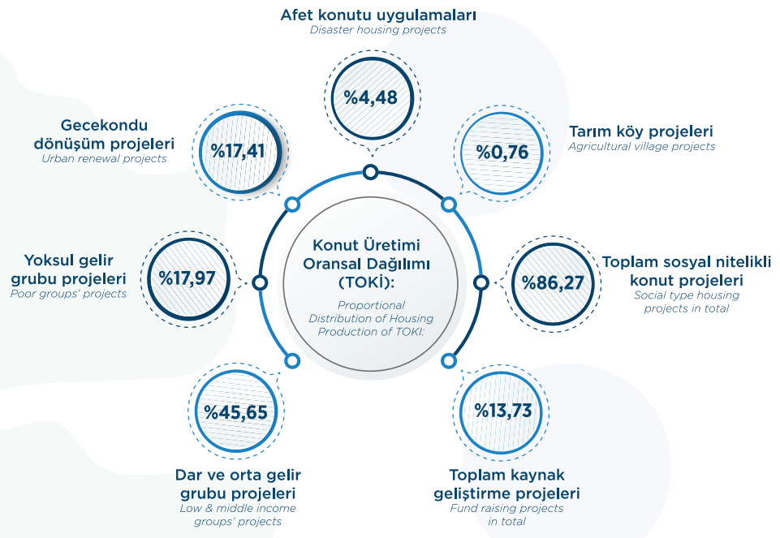
Taşınmaz Yönetiminden Sorumlu Olan Düzenleyici ve Denetleyici Kurumlar
Toplu Konut İdaresi Başkanlığı (TOKİ):
2019 eylül itibari ile TOKİ tarafından yapılan konut üretiminin oransal dağılımı

Slide 13
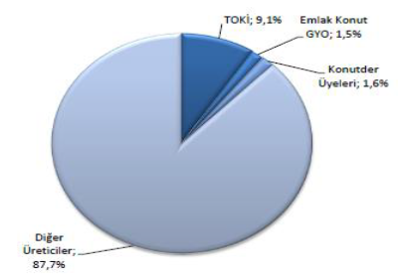
Taşınmaz Yönetiminden Sorumlu Olan Düzenleyici ve Denetleyici Kurumlar
TOKİ dışında belediyelerin kurdukları şirketlerin arsa geliştirme ve konut üretimi alanında önemli başarılara imza attıkları görülmekle birlikte söz konusu kurumların kamu kurumu olarak tanımlanması mümkün değildir.
Türkiye konut sektöründe ağırlıklı geleneksel işletmeler ve altyapı projelerinde ise büyük ölçekli özel şirketler ve yabancı firmaların etkili olduğu ikili bir yapılanma görülmektedir.
TOKİ’nin konut üretimindeki payı % 9,1 ve TOKİ iştiraki olan Emlak Konut GYO’nun payı % 1,7 olmak üzere iki kurumun toplam payının % 10,8 gibi oldukça düşük düzeyde kaldığı görülmektedir. Konut Geliştiricileri Derneği üyesi olan 17 büyük şirketin payı % 1,6 ve geleneksel girişimcilerin payı ise % 87,7 olmuştur

Slide 14
Özel Sektör Gayrimenkul İşletmeleri
Özel sektör kurumları arasında;
adi ortaklıklar,
şahıs işletmeleri (yap-satçılar ve müteahhitler) ve
kooperatifler
gibi geleneksel işletmeler ile kurumsal inşaat ve gayrimenkul işletmelerinin olduğu görülmektedir.
Geleneksel işletmelerin temel özellikleri arasında;
kayıt dışılık profesyonel yönetim olmaması,
faaliyetin sürekliliğinin olmaması ve
yenilikçilik kapasitesinin sınırlılığı öncelikle sayılmaktadır.

Slide 15
Geleneksel İşletmeleri
Geleneksel işletmeler içinde en yüksek paya sahip olan kesim yap-satçı ve şahıs işletmeleri olup, bunların kesin sayıları ile toplam imalat miktarlarına ilişkin yeterli veri bulunmamaktadır.
Geleneksel işletmelerin konut üretiminde yaklaşık % 88 gibi paya sahip olduğu görülmekte olup, yüksek teknoloji ve sabit sermaye yatırımı gerektiren alanlarda geleneksel işletmelerin önemli bir katkısı olamamaktadır

Slide 16
Geleneksel İşletmeleri
Gayrimenkul piyasalarında kayıt dışılığın en yaygın olduğu, mesleki gelişmenin zayıf, etki değerlerin oluşmadığı, kurumsallaşmanın çok yetersiz olduğu ve kamunun etkin düzenleme yapamadığı alanların başında gayrimenkul piyasa aracıları (emlak ofisleri, broker ve danışmanlar gibi) gelmektedir.
Denetim mekanizmalarının eksikliği ve lisanslama, sicil, akreditasyon gibi altyapı sorunları nedeniyle sektörel aktörlerin yasal olmayan unvanlar elde etme çabasında olduğu görülmektedir.

Slide 17
Kurumsal İnşaat ve Gayrimenkul İşletmeleri
Birçok ülkede gayrimenkul ve inşaat alanlarındaki işletme modelleri hızlı değişim göstermektedir. Bu alanda özellikle gayrimenkul yatırım ortaklıkları, irtifak hakkı sahibi sermaye şirketleri, varlık ve tesis yönetimi işletmeleri, varlık kiralama şirketleri, gayrimenkul yatırım fonları ile değerleme şirketleri, yeni işletme modelleri olarak gelişmektedir (Tanrıvermiş 2016).
Türkiye’de meslek odaları ve ticaret odaları kayıtlarına göre 9 bin dolayında değerleme uzmanı ile Sermaye Piyasası Kurulunca yetkilendirilen 136 adet değerleme şirketi faaliyette bulunmaktadır (Tanrıvermiş 2016).
Halen dört yıllık fakülte ve yüksekokul mezunu olanlardan Kurul tarafından yapılan sınavda başarılı olanlar ile deneyim koşulunu sağlayan kişilere değerleme uzmanlığı lisansı verilmekte olup, değerleme Mesleğini icra edecek/etmekte olan kişiler, ilgili düzenlemede belirlendiği üzere mesleki yeterliliğe haiz olması ve bu hususu tevsik etmeleri gerekmektedir (Tanrıvermiş 2016).

Slide 18
Kurumsal İnşaat ve Gayrimenkul İşletmeleri
5582 Sayılı Kanun ve 6362 Sayılı Kanun hükümlerine göre değerleme uzmanlarının meslek örgütü olarak Türkiye Değerleme Uzmanları Birliği kurulmuş olup, değerleme uzmanlığı lisansına sahip olan gerçek kişi ile Sermaye Piyasası Kurulu tarafından yetkilendirilen tüzel kişi Değerleme Kuruluşu Birlik üyesi olmak zorundadır.
Türkiye’de gayrimenkul sektöründe günümüze kadar; kamu kuruluşları, kooperatifler ve inşaat firmalarının kısıtlı olanakları çerçevesinde gelişebilmiştir.
Mevcut konut açığı, metropol kentlerin değişimden daha hızlı etkilenmesi şehir planlaması, imarlı arsa ve alt yapı planlama eksikleri, gayrimenkul sektörüne ilişkin istatistiklerin yetersizliği, üniversitelerde akademik çalışmalarda gayrimenkul konusuna gerektiği kadar yer verilmemesi, kaçak yapılaşma, metropollerdeki kontrolsüz imar hareketlerinden doğan gecekondu alanları gayrimenkul sektörünün başlıca sorunları arasında görülmektedir (Yomralıoğlu 2019).

Slide 19
Kaynaklar
Anonim 2019. Web Sitesi: https://avys.omu.edu.tr/storage/app/public/fasesli/71474/TA%C5%9EINMAZ%20DE%C4%9EERLEME_son_2019-2020.pdf. Erişim Tarihi: 02.12.2019
Tanrıvermiş, H. 2016. Gayrimenkul değerleme esasları. SPL Sermaye Piyasası Lisanslama Sicil ve Eğitim Kuruluşu, Lisanslama Sınavları Çalışma Kitapları Ders Kodu, 1014
Yomralıoğlu, 2019. Web Sitesi: https://web.itu.edu.tr/tahsin/tahsin/Dersler_files/TX-GEO302_ARAZ%c4%b0_Y%c3%96NET%c4%b0M%c4%b0.pdf. Erişim Tarihi: 03.12.2019

